Slide 1
ΚΕΦ. 9
Τα κυριότερα επαναστατικά κινήματα

Slide 2
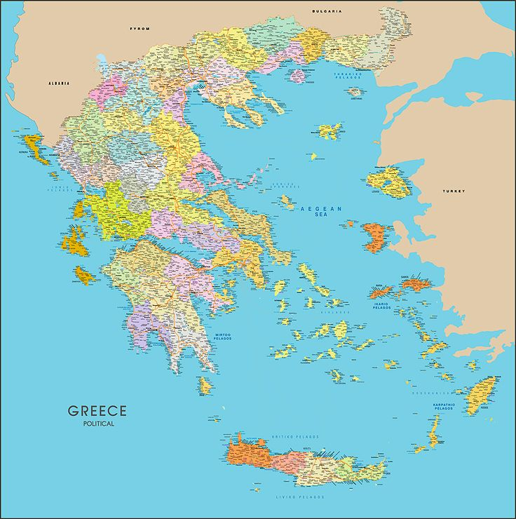

Slide 3
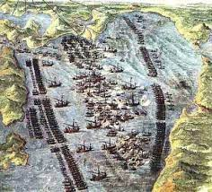
16^{ος} αιώνας
Κ
Κ
Μ
Ποιοι πολέμησαν τους Τούρκους με τη βοήθεια των Βενετών και των Ισπανών στην ξηρά και θάλασσα;
ΝΑΥΜΑΧΙΑ ΤΗΣ Ν…………….. 1571 ολοκληρωτική καταστροφή του τουρκικού στόλου από τους δυτικούς.

Slide 4
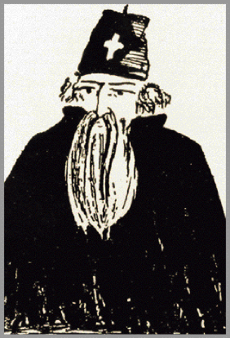
17^{ος} αιώνας Δράση του Μητροπολίτη Δ…………….
Το 1600 ο Μητροπολίτης Λαρίσης Διονύσιος
γνωστός ως Φ……………. ξεσήκωσε τους Έλληνες
εναντίων των Τούρκων στην ορεινή Θεσσαλία.
Το κίνημά του αποτυγχάνει, φεύγει στη Ρώμη και έπειτα στην Ισπανία. Εννέα χρόνια αργότερα επιστρέφει παροτρύνει τους Έλληνες να εξεγερθούν ξανά, συλλαμβάνεται και βασανίζεται.

Slide 5
1699 οι Β….. στην Ελλάδα
Κατάλαβαν σχεδόν όλη την Π……………..
20 χρόνια μετά την καταλαμβάνουν ξανά οι Τούρκοι
Η Βενετία σταματάει να παίζει σημαντικό ρόλο στις ελληνικές υποθέσεις

Slide 6
18^{ος} αιώνας: Ρωσία
Διαδόσεις για το «ξ……… γ……..» που θα ελευθέρωνε την Ελλάδα
Το 1770 οι αδελφοί Ορ………… έφτασαν στη Μάνη με Ρώσους και Έλληνες στρατιώτες
Ο Δ………………. ή Ιωάννης Βλάχος ξεσήκωσε τα Σφακιά της Κρήτης
Στη Ναυμαχία του Τα…………, απέναντι στη Χίο, ο Οθωμανικός στόλος νικήθηκε
Οι συγκρούσεις τερματίστηκαν με τη Συνθήκη Κ…………… Κ………………. το 1774, η Ρωσία παρεμβαίνει στα εσωτερικά της Οθωμανικής Αυτοκρατορίας και οι Έλληνες έμποροι απέκτησαν δ…………………...

Slide 7
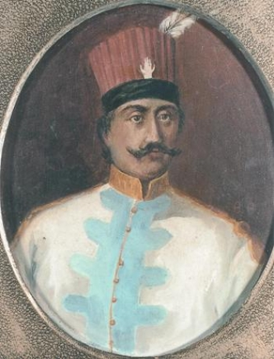
Λ…………. Κ………….
Καταγόταν από τη Λιβαδειά και ήταν αξιωματικός του ρωσικού στρατού
Έπλεε στο Αιγαίο με ένα μικρό στόλο με ορμητήριο το νησί Κ…………
Μαζί του ήταν και ο κλέφτης Γεώργιος Α…………….. πατέρας του Οδυσσέα Ανδρούτσου.

Slide 8
19^{ος} αιώνας
Λόγω της διάδοσης των φιλελεύθερων ιδεών της Γ……… Ε……….. οι υπόδουλοι Έλληνες στράφηκαν προς τους Γάλλους.
Αυτές οι ελπίδες διαψεύστηκαν
Οι Έλληνες συνειδητοποίησαν ότι ΜΟΝΟΙ τους θα ελευθερωθούν.

